Slide 1
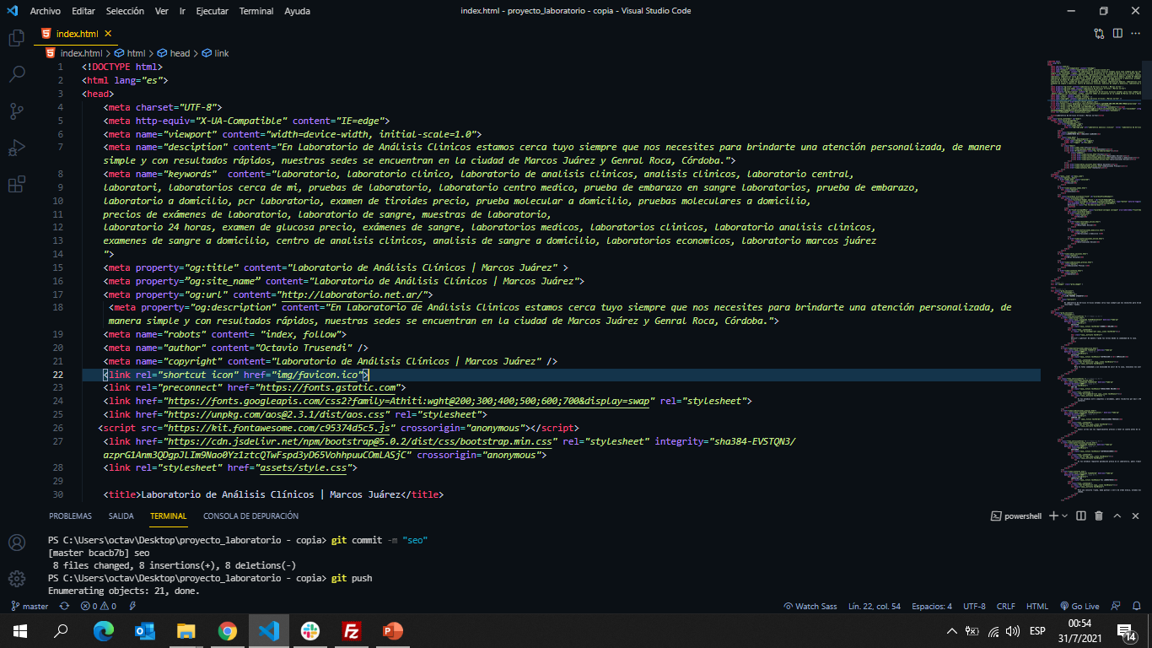
Agregue lo remarcado en el cuadro y modifique el titulo de la página.

Slide 2
<meta name="desciption" content="En Laboratorio de Análisis Clinicos estamos cerca tuyo siempre que nos necesites para brindarte una atención personalizada, de manera simple y con resultados rápidos, nuestras sedes se encuentran en la ciudad de Marcos Juárez y Genral Roca, Córdoba.">
<meta name="keywords" content="laboratorio, laboratorio clinico, laboratorio de analisis clinicos, analisis clinicos, laboratorio central,
laboratori, laboratorios cerca de mi, pruebas de laboratorio, laboratorio centro medico, prueba de embarazo en sangre laboratorios, prueba de embarazo,
laboratorio a domicilio, pcr laboratorio, examen de tiroides precio, prueba molecular a domicilio, pruebas moleculares a domicilio,
precios de exámenes de laboratorio, laboratorio de sangre, muestras de laboratorio,
laboratorio 24 horas, examen de glucosa precio, exámenes de sangre, laboratorios medicos, laboratorios clinicos, laboratorio analisis clinicos,
examenes de sangre a domicilio, centro de analisis clinicos, analisis de sangre a domicilio, laboratorios economicos, laboratorio marcos juárez
">
<meta property="og:title" content="Laboratorio de Análisis Clínicos | Marcos Juárez" >
<meta property=”og:site_name” content="Laboratorio de Análisis Clínicos | Marcos Juárez">
<meta property="og:url" content="http://laboratorio.net.ar/">
<meta property="og:description" content="En Laboratorio de Análisis Clinicos estamos cerca tuyo siempre que nos necesites para brindarte una atención personalizada, de manera simple y con resultados rápidos, nuestras sedes se encuentran en la ciudad de Marcos Juárez y Genral Roca, Córdoba.">
<meta name="robots" content= "index, follow">
<meta name="author" content="Octavio Trusendi" />
<meta name="copyright" content="Laboratorio de Análisis Clínicos | Marcos Juárez" />
<link rel="shortcut icon" href="img/favicon.ico">
<title>Laboratorio de Análisis Clínicos | Marcos Juárez</title>

